Slide 2
BÀI TẬP LỚN MÔN CẤU TRÚC DỮ LIỆU VÀ GIẢI THUẬT-ET2100

Slide 3

CHỦ ĐỀ: HỆ THỐNG MÔ PHỎNG QUẢN LÍ TỆP TIN
GVHD: PSG.TS.Trần Thị Thanh Hải
Mã lớp: 154832
Nhóm sinh viên thực hiện:
Phan Thanh Bình 20223683
Phạm Trường Giang 20223944
Hoàng Quang Vinh 20224201

Slide 4
Nội dung
1. Giới thiệu bài toán
2. Giới thiệu thành viên nhóm, nhiệm vụ
3. Phương pháp giải quyết
4. Kết quả thực nghiệm
5. Kết luận

Slide 5
1. Giới thiệu bài toán
Input: cho phép thêm, xóa, đổi tên các tệp tin, thư mục
Output: quản lí các thư mục, tệp tin theo cấu trúc cây, cho phép duyệt thư mục theo chiều sâu, hiển thị cấu trúc cây của thư mục dưới dạng cây
Ứng dụng trong thực tế: có thể sử dụng để quản lí tệp tin, quản lí dữ liệu, ứng dụng ghi chú, lưu trữ tài liệu

Slide 6
2. Giới thiệu thành viên nhóm, nhiệm vụ
Hoàng Quang Vinh: Trưởng nhóm, phân công công việc, lên ý tưởng về cách giải quyết bài toán, xây dựng giải thuật, hoàn thiện báo cáo
Phạm Trường Giang: Thành viên nhóm, cùng lên ý tưởng về giải thuật, viết code, hoàn thiện báo cáo
Phan Thanh Bình: Thành viên nhóm, cùng lên ý tưởng về giải thuật, viết code, làm slide

Slide 7
3. Phương pháp giải quyết
Giải thuật để thực hiện bài toán:
1. Cấu trúc cây:
- Sử dụng lớp Node để xây dựng cấu trúc cây. Mỗi nút có thể là một thư mục hoặc một tệp tin và có thể chứa nhiều nút con.
2. Kiểm tra tên đã tồn tại (nameExists):
Nhận vào một nút gốc và tên cần kiểm tra.
Duyệt qua từng nút con của nút gốc.
Nếu có nút con nào có tên trùng với tên cần kiểm tra, trả về true.
Nếu không tìm thấy, trả về false.
3. Thêm nút (addNode):
Nhận vào nút gốc, tên của nút cha, tên mới và kiểu (thư mục hoặc tệp tin).
Nếu tên của nút gốc trùng với tên nút cha:
- Kiểm tra xem tên mới đã tồn tại trong danh sách con bằng cách gọi nameExists.
- Nếu tồn tại, in thông báo lỗi và trả về false.
- Nếu không, tạo một nút mới và thêm vào danh sách con, trả về true.

Slide 8
3. Phương pháp giải quyết
Nếu không, duyệt qua các nút con:
- Nếu nút con không phải là tệp tin, gọi đệ quy addNode cho nút con.
- Nếu thêm thành công, trả về true.
Nếu không tìm thấy nút cha, trả về false.
4. Xóa nút (deleteNode):
Nhận vào nút gốc và tên của nút cần xóa.
Duyệt qua danh sách các nút con:
- Nếu tên của nút con trùng với tên cần xóa, xóa nút con khỏi danh sách và trả về true.
- Nếu không, nếu nút con không phải là tệp tin, gọi đệ quy deleteNode cho nút con.
Nếu không tìm thấy nút cần xóa, trả về false.

Slide 9
3.Phương pháp giải quyết
5. Đổi tên nút (renameNode):
Nhận vào nút gốc, tên hiện tại và tên mới.
Kiểm tra xem tên mới đã tồn tại trong danh sách con bằng cách gọi nameExists. Nếu có, in thông báo lỗi và trả về false.
Duyệt qua danh sách các nút con:
- Nếu tên của nút con trùng với tên hiện tại, đổi tên nó với tên mới và trả về true.
- Nếu không, nếu nút con không phải là tệp tin, gọi đệ quy renameNode cho nút con.
Nếu không tìm thấy nút cần đổi tên, trả về false.
6. Hiển thị cây (displayTree):
Nhận vào nút gốc, chuỗi indent (để hiển thị cấu trúc) và mức độ hiện tại.
Nếu mức độ tối đa được chỉ định và mức độ hiện tại lớn hơn mức độ tối đa, dừng lại.
In tên của nút với định dạng (thư mục hoặc tệp tin).
Duyệt qua các nút con và gọi đệ quy displayTree cho từng nút, tăng mức độ hiện tại.

Slide 10
3.Phương pháp giải quyết
7. Nhập liệu an toàn (safeInputInt):
Nhận vào một thông báo để hiển thị.
Trong vòng lặp:
- Yêu cầu người dùng nhập một số nguyên.
- Kiểm tra xem việc nhập liệu có thất bại không.
- Nếu thất bại, xóa lỗi và yêu cầu nhập lại.
- Nếu thành công, trả về giá trị đã nhập.
8. Hàm main:
Tạo một nút gốc cho cây.
Hiển thị menu cho người dùng với các tùy chọn (thêm, xóa, hiển thị, đổi tên).
Dựa vào lựa chọn của người dùng, gọi các hàm tương ứng.
Lặp lại cho đến khi người dùng chọn thoát.

Slide 11
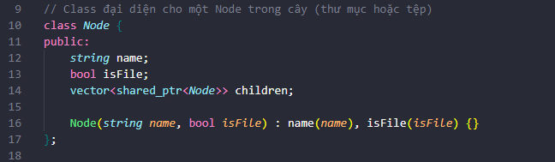
3. Phương pháp giải quyết
Các loại cấu trúc dữ liệu được sử dụng, khai báo, độ lớn:
1. Cấu trúc cây:
Khai báo:
Độ lớn: - string name: Kích thước phụ thuộc vào độ dài của tên. Thông thường, kích thước tối thiểu là 24-32 bytes (tùy thuộc vào cài đặt STL).
- bool isFile: 1 byte.
- vector<shared_ptr<Node>> children: Kích thước phụ thuộc vào số lượng nút con và kích thước của shared_ptr. Kích thước của vector thường là 24-32 bytes cho các thành phần điều khiển (capacity, size) + kích thước của các đối tượng mà nó lưu trữ.

Slide 12
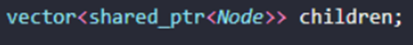
3.Phương pháp giải quyết
2.Vector
Khai báo:
Độ lớn: vector có kích thước cố định (thường là 24-32 bytes cho các thành phần điều khiển) cộng với kích thước của các đối tượng mà nó lưu trữ. Kích thước của vector sẽ tăng lên tùy thuộc vào số lượng phần tử chứa trong nó.
3. Shared Pointer
Khai báo:
Độ lớn: shared_ptr thường có kích thước khoảng 8-16 bytes (tùy thuộc vào kiến trúc) vì nó lưu trữ con trỏ tới đối tượng và thông tin quản lý bộ nhớ.
4. String
Khai báo:
Độ lớn: Kích thước của string thường là 24-32 bytes (tùy thuộc vào cài đặt STL và độ dài của chuỗi). Ngoài ra, nó có thể chiếm thêm bộ nhớ cho nội dung của chuỗi

Slide 13
3.Phương pháp giải quyết
Môi trường lập trình: ngôn ngữ C++
Các thư viện sử dụng:
1. <iostream>: cung cấp các thao tác nhập xuất cơ bản
2. <vector>: cung cấp lớp vector
3. <string>: cung cấp lớp string
4. <memory>: cung cấp shared_ptr được sử dụng để quản lí bộ nhớ các nút trong cây
5.<limits>: dùng trong hàm safeInputInt để xử lí lỗi nhập sai

Slide 14
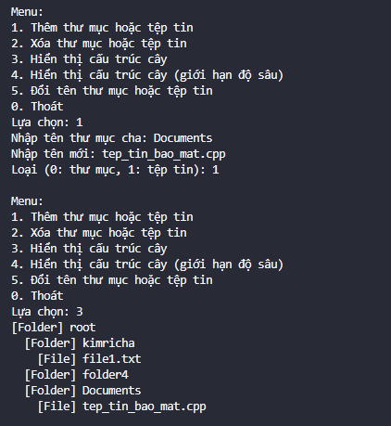
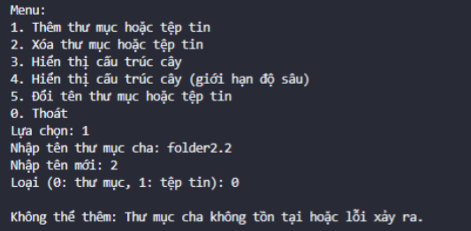
4.Kết quả thực nghiệm
Thực nghiệm:
1. Thêm thư mục, tệp tin con vào thư mục cha:
Thêm thư mục vào hệ thống quản lí
2. Báo lỗi khi nhập sai thư mục:
Thư mục folder2.2 không tồn tại nên không thể thêm thư mục con

Slide 15
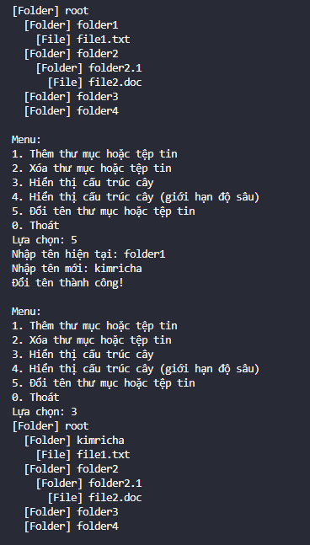
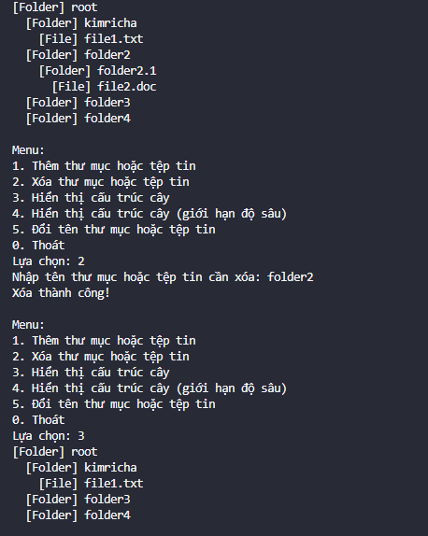
4.Kết quả thực nghiệm
3. Đổi tên thư mục hoặc tệp tin đã thêm:
- Đổi tên thư mục folder1
thành thư mục kimricha
4. Xóa thư mục hoặc tệp tin đã thêm:
-Xóa thư mục folder2

Slide 16
5. Kết luận
Đánh giá mức độ hoàn thành: chương trình hoạt động nhưng vẫn còn nhiều điểm chưa tối ưu
Các khó khăn khi triển khai và các giải quyết: gặp khó khăn khi tối ưu hóa giải thuật. Giải quyết bằng cách cùng thảo luận, bàn cách giải quyết, tham khảo công cụ AI
Hạn chế còn tồn tại và hướng phát triển: chương trình còn hạn chế về mặt chức năng, chưa tối ưu hóa tiện ít cho người dùng. Bọn em sẽ tiếp tục học tập nhiên cứu

Slide 17
Lời kết
Qua đây bọn em muốn gửi lời cảm ơn cô Trần Thị Thanh Hải đã tận tình hướng dẫn, giảng dạy giúp chúng em hoàn thành bài tập này. Sản phẩm của chúng em tuy đã hoàn thành nhưng vẫn còn nhiều thiếu xót, chúng em rất mong sẽ nhận được những lời nhận xét chỉ bảo của cô. Chúng em xin chân thành cảm ơn

Slide 18
THANK YOU !

